Slide 1


珍贵的教科书
生字
背景
朗读
游戏
练1
练2
练3
练4

Slide 2
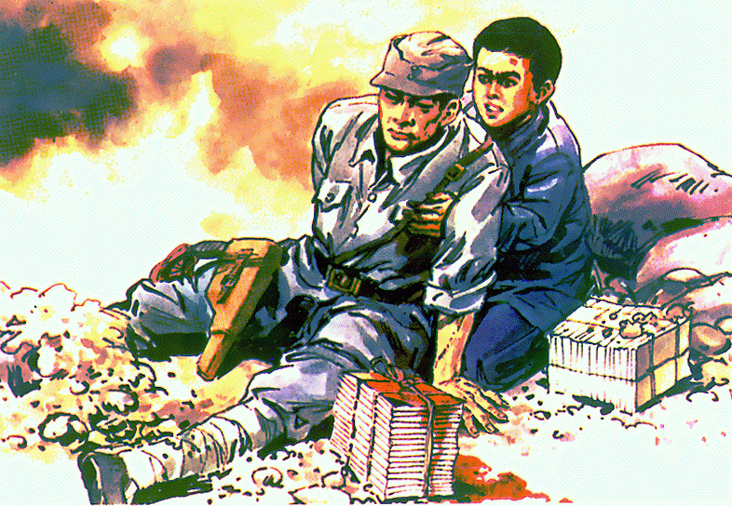

PPT模板下载：www.1ppt.com/moban/ 行业PPT模板：www.1ppt.com/hangye/
节日PPT模板：www.1ppt.com/jieri/ PPT素材下载：www.1ppt.com/sucai/
PPT背景图片：www.1ppt.com/beijing/ PPT图表下载：www.1ppt.com/tubiao/
优秀PPT下载：www.1ppt.com/xiazai/ PPT教程： www.1ppt.com/powerpoint/
Word教程： www.1ppt.com/word/ Excel教程：www.1ppt.com/excel/
资料下载：www.1ppt.com/ziliao/ PPT课件下载：www.1ppt.com/kejian/
范文下载：www.1ppt.com/fanwen/ 试卷下载：www.1ppt.com/shiti/
教案下载：www.1ppt.com/jiaoan/
珍贵的教科书
返回

Slide 3
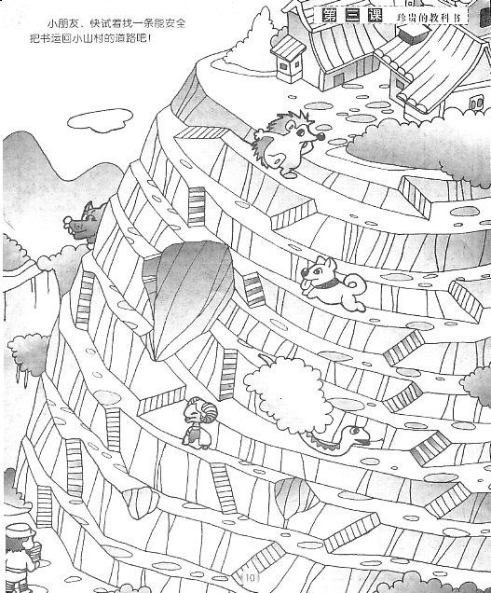
小游戏：小八路怎样才可以把教材安全送到学校？
返回

Slide 4
故事背景
课文记叙的故事发生在1947年春天，蒋介石命令胡宗南部队进攻延安。党中央和毛主席采取以退为进，诱敌深入的方针，毅然于三月中旬放弃延安，以后在延安西北战场上消灭了蒋军十多万。延安小学的转移正是在胡宗南部队猖狂进攻的时候，所以当时环境十分险恶。就是在这种险恶的条件下，延安小学的学生仍然坚持学习。
返回

Slide 5

《珍贵的教科书》以“书”为线索，写了_______、
______________、______________三个主要内容。
填 空
没 书
盼 书
护 书
返回

Slide 6

1、带点的词怎么理解？
我们多么渴望每人都能有一本教科书啊！
句子练习
去掉“多么”表达的意思一样吗？
返回

Slide 7

书领到了。我和指导员每人背上一捆，
高高兴地跨着大步往回走，恨不得一步赶
回村子，把书发给同学们。
带点的词什么意思
返回

Slide 8
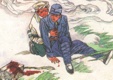
我扑到指导员身上大声喊：“指导员，指导员……”喊了好半天，指导员才微微睁开眼睛，嘴里叨念着：“书……书……”我扶他坐起来，激动地说：“指导员，书都在这儿。走，我背你回村。”他轻轻地摇了摇头，两眼望着那捆书，用微弱的声音说：“你们要……好好学习将来……”
段落练习
１、有感情朗读
２、省略号的作用是
＿＿＿＿＿、
＿＿＿＿＿＿＿＿＿＿。
省略内容
语句不连贯，断断续续
返回

